Slide 1
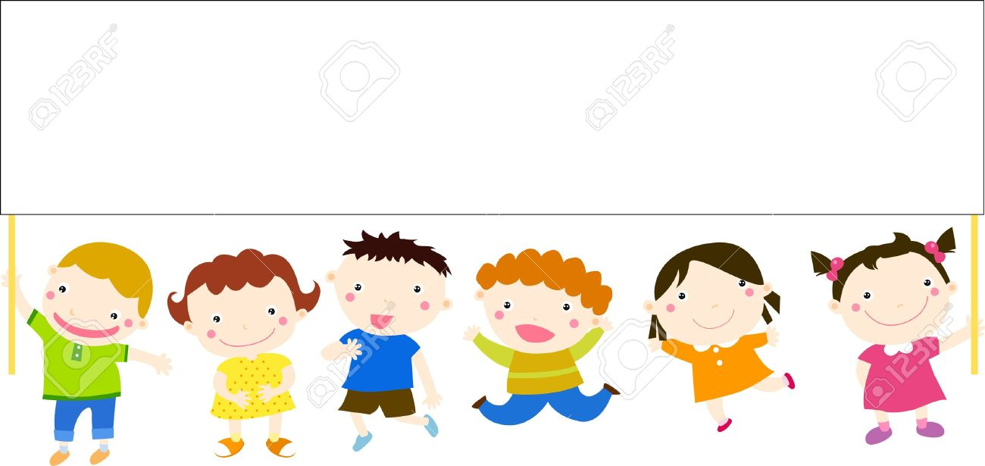
ỦY BAN NHÂN DÂN QUẬN LONG BIÊN
TRƯỜNG TIỂU HỌC ÁI MỘ B
MÔN: KHOA HỌC
BÀI 45: ÁNH SÁNG

Slide 2
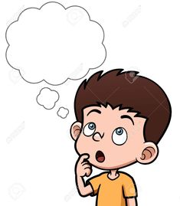
KHỞI ĐỘNG

Slide 3



Vai trò của âm thanh?
Âm thanh rất cần cho con người. Nhờ có âm thanh, chúng ta có thể học tập, nói chuyện với nhau, thưởng thức âm nhạc, báo hiệu,...
Việc ghi lại âm thanh có lợi ích gì?
Việc ghi lại âm thanh giúp cho chúng ta có thể nghe lại được những bài hát, đoạn nhạc hay,...; không phải nói đi nói lại nhiều lần một điều gì đó.
Nguyên nhân, tác hại của tiếng ồn?
Tiếng ồn đều do con người gây ra, làm ảnh hướng đến sức khỏe của con người.

Slide 4

Bài 45: Ánh sáng

Slide 5

YÊU CẦU CẦN ĐẠT
- Phân biệt được các vật tự phát sáng và các vật được chiếu sáng
- Nêu được một số vật cho ánh sáng truyền qua hoặc không cho ánh sáng truyền qua
- Biết được ta chỉ nhìn thấy vật khi có ánh sáng từ vật truyền tới mắt

Slide 6
KHÁM PHÁ

Slide 7
HOẠT ĐỘNG 1
CÁC VẬT TỰ PHÁT RA ÁNH SÁNG
VÀ CÁC VẬT ĐƯỢC CHIẾU SÁNG

Slide 8
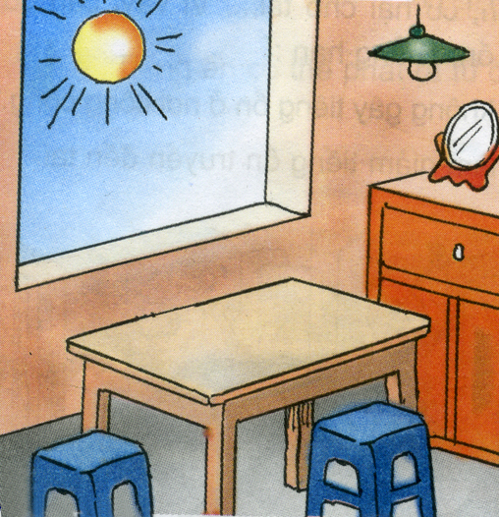
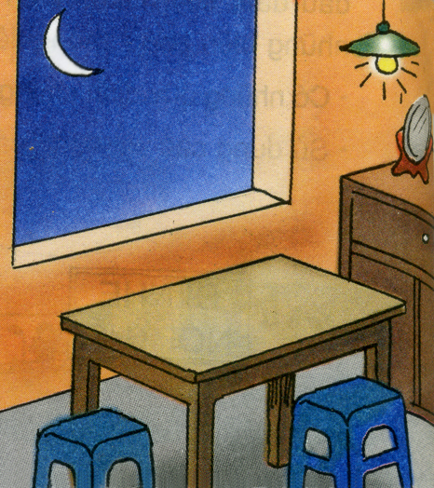
Quan sát tranh 1 và 2 ở SGK
1. Tranh nào ban ngày, tranh nào ban đêm? Vì sao em biết?
2. Kể tên những vật tự phát sáng và những vật được chiếu sáng
1
2

Slide 9

Vật tự phát sáng: mặt trời
Vật được chiếu sáng: bàn, ghế, gương, tủ, bóng đèn
1
Ban ngày

Slide 10

Vật tự phát sáng: ngọn đèn điện (khi có dòng điện chạy qua)
Vật được chiếu sáng: mặt trăng, bàn, ghế, gương, tủ, bóng đèn
2
Ban đêm

Slide 11
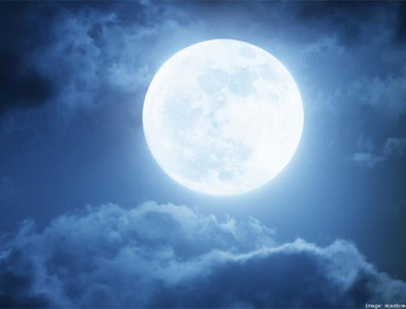
Tại sao mặt trăng được gọi là vật được chiếu sáng?
Vì mặt trăng được mặt trời chiếu sáng

Slide 12
Tranh
Vật tự phát sáng
Vật được chiếu sáng
1
Ban
ngày
  Bàn ghế, gương,
  quần áo, sách vở ......
  Mặt trời
Ngọn đèn điện (khi có dòng điện chạy qua)
2
Ban
đêm
Mặt trăng, gương, bàn ghế, tủ.....

Slide 13
Kết luận:
Ban ngày vật tự phát sáng duy nhất là Mặt trời còn tất cả mọi vật khác được Mặt trời chiếu sáng.
Ban ngày vật tự phát sáng duy nhất là gì? Còn tất cả mọi vật khác được cái gì chiếu sáng?.
Ban đêm vật tự phát sáng là đèn điện khi có dòng điện chạy qua, đom đóm….
Ban đêm vật tự phát sáng là vật gì?
Mọi vật mà chúng ta nhìn thấy ban đêm là do đèn chiếu sáng hoặc do ánh sáng phản chiếu từ Mặt trăng chiếu sáng.
Mọi vật mà chúng ta nhìn thấy ban đêm là do gì?

Slide 14

HOẠT ĐỘNG 2
Đường truyền của ánh sáng

Slide 15
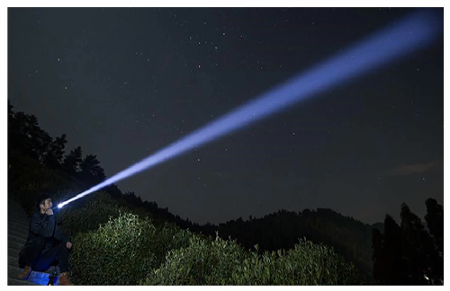
Quan sát thí nghiệm và cho biết: Ánh sáng được truyền đi như thế nào?
Ánh sáng được truyền đi theo đường thẳng.

Slide 16
HOẠT ĐỘNG 3
Sự truyền ánh sáng qua các vật

Slide 17
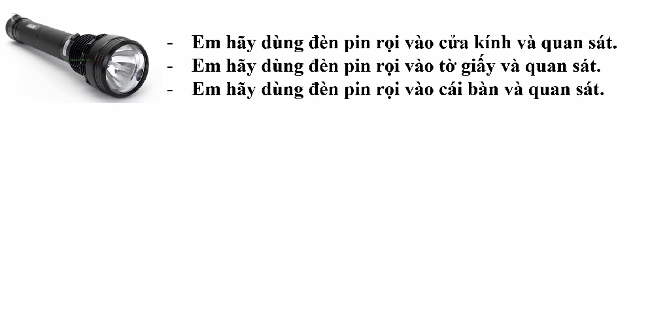
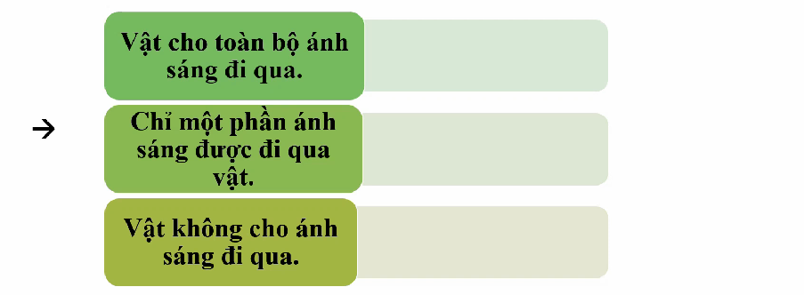
Em có nhận xét gì về việc truyền ánh sáng qua các vật?
Cửa kính
Tờ giấy
Gỗ

Slide 18
Các vật chỉ cho một phần ánh sáng đi qua
Các vật toàn bộ ánh sáng đi qua
Các vật không cho ánh sáng đi qua
Tấm kính thủy tinh trong, tấm nhựa kính trong,…
Tấm kính mờ, vải mỏng, thước kẻ bằng nhựa trong,…
Tấm bìa, quyển vở, quyển sách, tấm ván, viên gạch,…

Slide 19
HOẠT ĐỘNG 4
Khi nào ta nhìn thấy một vật?

Slide 20
???
Khi nào ta nhìn thấy một vật?

Slide 21
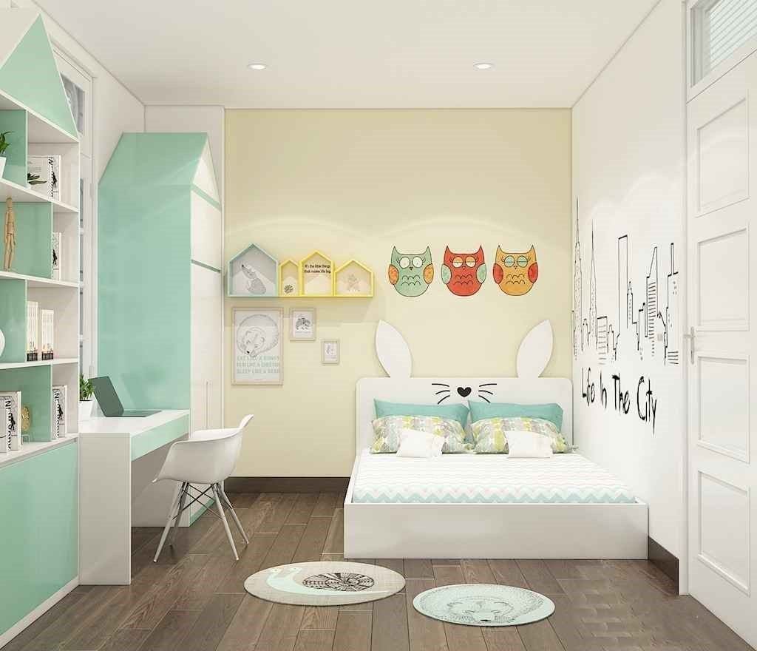
- Vào buổi tối khi đi vào phòng ngủ, em có nhìn thấy vật?
- Bật đèn lên, em có nhìn thấy vật?

Slide 22
Vật đó tự phát ra ánh sáng
Mắt ta nhìn thấy vật khi nào? (Em hãy chọn phương án đúng)
Có ánh sáng từ vật đó truyền tới mắt
Không có vật gì che mắt ta
Vật đó ở gần mắt…

Slide 23
Ta chỉ nhìn thấy vật khi có ánh sáng từ vật đó truyền tới mắt ta
???

Slide 24
VẬN DỤNG

Slide 25
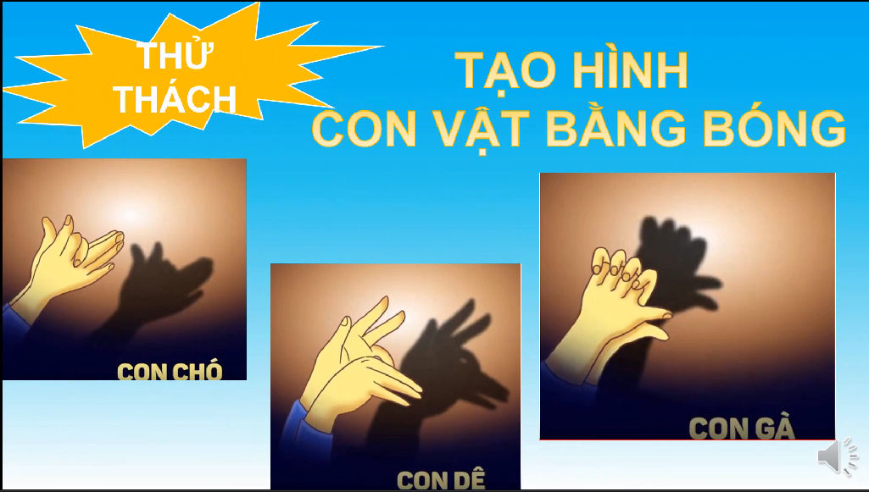

Slide 26
Ta nhìn thấy vật khi nào?
Ta chỉ nhìn thấy vật khi có ánh sáng từ vật đó truyền tới mắt.
Ánh sáng được truyền đi như thế nào?
Ánh sáng được truyền theo đường thẳng.

Slide 27


Slide 28
Khoa học
Bài: Ánh sáng
Vật tự phát sáng và vật được chiếu sáng
+ Mặt trời, ngọn lửa, đèn điện bật, đom đóm
+ Mặt trăng, các đồ vật
2. Sự truyền ánh sáng qua các vật
+ Truyền sáng: không khí, nước, nhựa trong, kính, thuỷ tinh
+ Cản sáng: Gỗ, bìa, gạch..
3. Điều kiện để nhìn thấy vật
+Ta chỉ nhìn thấy vật khi có ánh sáng từ vật đó truyền tới mắt.

